Slide 1

  KİMYASALLARIN YÖNETİMİ VE UYGULAMALAR
KEMAL DAĞ
Çevre Yönetimi Genel Müdürlüğü
Kimyasallar Yönetimi Dairesi Başkanı

Slide 2
İÇERİK
1- MEVCUT DURUM
2- MEVCUT DURUMA GÖRE SANAYİCİNİN YÜKÜMLÜLÜKLERİ
3- AB’YE UYUM ÇERÇEVESİNDE HEDEFLER
4- AB’YE UYUM ÇERÇEVESİNDE GELECEKTE SANAYİCİNİN ALACAĞI SORUMLULUKLAR

Slide 3
MEVCUT DURUM
  96/82/EC sayılı Tehlikeli Maddeleri İçeren Büyük Kaza Risklerinin Kontrolüne İlişkin Konsey Direktifinin (Seveso-II Direktifi) uyumlaştırılmasıyla hazırlanan “Büyük Endüstriyel Kazaların Kontrolü Hakkında Yönetmelik” 18 Ağustos 2010 tarih ve 27676 sayılı Resmi Gazetede yayımlanmıştır.
  Bildirim maddesi yürürlüğe girmiştir. Diğer maddeler için 2 yıllık geçiş süresi verilmiştir.
  Bakanlığımıza Çevre Bilgi Sistemi üzerinden yapılan Seveso bildirimleri ile büyük endüstriyel kaza riski taşıyan tesisler tespit edilmeye başlanmıştır.

Slide 4
  Kimyasalların Envanteri ve Kontrolü Hakkında Yönetmelik (KEK Yönetmeliği) 26 Aralık 2008 tarihli ve 27092 sayılı Resmi Gazete’de yayımlanarak yürürlüğe girmiştir.
  Ülkemizde üretilen/ithal edilen 1 ton ve üzeri kimyasal maddeler hakkında envantere veri girişi yapılmaya başlanmıştır.
  67/548/EC ve 99/45/EC sayılı AB Direktiflerini uyumlaştıran Tehlikeli Maddelerin ve Müstahzarların Sınıflandırılması, Ambalajlanması ve Etiketlenmesi Hakkında Yönetmelik (SAE Yönetmeliği) 26 Aralık 2008 tarihli ve 27092 sayılı Resmi Gazete’de yayımlanarak yürürlüğe girmiştir.

Slide 5
  Bazı Tehlikeli Maddelerin, Müstahzarların ve Eşyaların Üretimine, Piyasaya Arzına ve Kullanımına İlişkin Kısıtlamalar Hakkında Yönetmelik 26 Aralık 2008 tarihli ve 27092 sayılı Resmi Gazete’de yayımlanarak yürürlüğe girmiştir.
  31 Aralık 2010’da Asbest, PCT, PCB ve PBB kullanımı yasaklı hale geldi. (Değişiklik; 29 Ağustos 2010 tarihli ve 27687 sayılı Resmi Gazete’de yayımlandı)
  İnsan sağlığını ve çevreyi tehdit eden tekstil sektöründe kullanılan azo-boyalar, çocuk bakım ürünlerinde kullanılan 6 adet fitalat ve giysilerde kullanılan 2 adet alev geciktirici madde Şubat ayı içinde yönetmelik kapsamına alınacaktır.
  2013’e kadar da önceden yasaklanan ve kısıtlanan maddelerde dahil olmak üzere 59 adet madde ve madde grubu da yönetmelik kapsamına alınacaktır. (REACH Ek-17 ‘YE UYUM GEREĞİNCE)

Slide 6
Tehlikeli Maddeler Ve Müstahzarlara İlişkin Güvenlik Bilgi Formlarının Hazırlanması Ve Dağıtılması Hakkında Yönetmelik; (26 Aralık 2008 tarih ve 27092 sayılı Mükerrer R.G.) bu yönetmelik yayımlandığı tarihten 1 yıl sonra yürürlüğe girmiştir.
Güvenlik Bilgi Formlarının Düzenlenmesine İlişkin Usul ve Esaslar Tebliği yürürlükten kalkmıştır(11/03/2002 tarihli ve 24692 sayılı R.G.)

Slide 7

Büyük Endüstriyel Kazaların Kontrolü Hakkında Yönetmelik
AMAÇ;
Tehlikeli maddeler içeren büyük kazaları önlemek
Büyük kaza riski taşıyan tesislerde acil durumlara karşı hazırlıklı olmak
Zamanında müdahale etmek
Gereken tedbirleri almak
Kazaların insan ve çevre üzerine etkilerini sınırlandırmak
YETKİLİ VE SORUMLU KURULUŞLAR
Merkezi Düzeyde; Yerel Düzeyde;
Çevre ve Orman Bakanlığı İl Özel İdareleri
Çalışma ve Sosyal Güvenlik Bakanlığı Belediyeler
OSB Müdürlükleri (?????)
Kuruluşlar(Seveso Tesisleri)
Notes:
Yönetmeliğin amacı tehlikeli maddeleri içeren tesislerde büyük kazaları önlemek, acil durumlara karşı hazırlıklı olmak. Gerekli tedbirleri almak, kazalara zamanında ve uygun müdahale etmek ve kazaların insan ve çevre sağlığı üzerine tekilerini sınırlandırmak olarak sayılabilir.

Slide 8
Büyük Endüstriyel Kazaların Kontrolü Hakkında Yönetmelik/Yetki ve Sorumluluklar
Çevre ve Orman Bakanlığı
Bildirim sistemi kurmak ve resmi kayıt sistemi oluşturmak
Çalışma ve Sosyal Güvenlik Bakanlığı
Güvenlik raporlarının değerlendirilmesi
İl Özel İdareleri/
Belediyeler
Denetim yapmak
Kazaları incelemek
Denetim yapmak
Kazaları incelemek
Harici acil durum planlarını hazırlamak/hazırlatmak
Domino etkisini arz eden kuruluşlar ya da kuruluş gruplarını belirlemek

Slide 9

Kimyasalların Envanteri ve Kontrolü Hakkında Yönetmelik
AMAÇ;
Kimyasalların insan sağlığı ve çevre üzerinde yaratabileceği olumsuz etkilere karşı etkin koruma sağlamak üzere envanter oluşturulmasına ve kontrolüne ilişkin idari ve teknik usul ve esasları düzenlemek.
YETKİLİ VE SORUMLU KURULUŞ
Merkezi Düzeyde
Çevre ve Orman Bakanlığı
Notes:
Yönetmeliğin amacı tehlikeli maddeleri içeren tesislerde büyük kazaları önlemek, acil durumlara karşı hazırlıklı olmak. Gerekli tedbirleri almak, kazalara zamanında ve uygun müdahale etmek ve kazaların insan ve çevre sağlığı üzerine tekilerini sınırlandırmak olarak sayılabilir.

Slide 10
Tehlikeli Maddelerin ve Müstahzarların Sınıflandırılması, Ambalajlanması ve Etiketlenmesi Hakkında Yönetmelik
AMAÇ;
Piyasaya arz edilen tehlikeli madde ve müstahzarların özelliklerinin tanımlanarak sınıflandırılmasının yapılması
Tehlikeli madde ve müstahzarların yönetmeliğe uygun olarak ambalajlanması ve etiketlenmesi
YETKİLİ VE SORUMLU KURULUŞLAR
Merkezi Düzeyde;
Çevre ve Orman Bakanlığı
Sağlık Bakanlığı
Tarım ve Köyişleri Bakanlığı

Slide 11
Bazı Tehlikeli Maddelerin, Müstahzarların Ve Eşyaların Üretimine, Piyasaya Arzına Ve Kullanımına İlişkin Kısıtlamalar Hakkında Yönetmelik
AMAÇ;
Bazı tehlikeli maddelerin veya madde gruplarının kendi başına üretimi ve kullanımı, müstahzar içerisinde veya eşyada kullanımı ile bunların piyasaya arzına ilişkin idari ve teknik usul ve esasları düzenlemek
YETKİLİ VE SORUMLU KURULUŞLAR
Merkezi Düzeyde;
Çevre ve Orman Bakanlığı
Sağlık Bakanlığı

Slide 12
Tehlikeli Maddeler Ve Müstahzarlara İlişkin Güvenlik Bilgi Formlarının Hazırlanması Ve Dağıtılması Hakkında Yönetmelik
AMAÇ
Piyasaya arz edilen tehlikeli maddelerin ve müstahzarların insan sağlığı ve çevre üzerinde yaratabilecekleri olumsuz etkilere karşı etkin kontrolünü ve verimli gözetimini sağlamak üzere güvenlik bilgi formlarının hazırlanması ve dağıtılmasına ilişkin idari ve teknik usul ve esasları düzenlemektir.
Güvenlik bilgi formları, konusunda akredite olmuş kuruluş tarafından belgelendirilmiş kişilerce ve Türkçe olarak hazırlanır.
YETKİLİ VE SORUMLU KURULUŞLAR
Çevre ve Orman Bakanlığı

Slide 13
GBF İKİ BÖLÜMDEN OLUŞMAKTADIR.
(BÖLÜM 1)
GÜVENLİK BİLGİ FORMU
(….tarihinde yayımlanan “Güvenlik Bilgi Formlarının Hazırlanması ve Dağıtılması Hakkında Yönetmelik”e göre hazırlanmıştır.)
Madde / müstahzar Adı: Metanol
Hazırlama Tarihi : 22.04.2005
Yeni Düzenleme Tarihi : 25.03.2007 Kaçıncı Düzenleme Olduğu : 2
Form No: 1 Sayfa No: 1 / 4

Slide 14
BÖLÜM (2)
Madde/Müstahzar ve Şirket/İş Sahibinin Tanıtımı,
Bileşimi / İçeriği Hakkında Bilgi,
Tehlikelerin Tanıtımı,
İlk Yardım Tedbirleri,
Yangınla Mücadele Tedbirleri,
Kaza Sonucu Yayılmaya Karşı Tedbirler,
Elleçleme ve Depolama,
Maruziyet Kontrolleri/Kişisel Korunma,
Fiziksel ve Kimyasal Özellikler,
Kararlılık ve Tepkime,
Toksikolojik Bilgi,
Ekolojik Bilgi,
Bertaraf Bilgileri,
Taşımacılık Bilgileri,
Mevzuat Bilgileri,
Diğer Bilgiler.

Slide 15
MEVCUT DURUMA GÖRE SANAYİCİNİN SORUMLULUKLARI
1- Çevre Bilgi Sistemi üzerinden Seveso Bildirimi yapmak
(http://cevre.cob.gov.tr)
2- Çevre Bilgi Sistemi üzerinden Envanter Bildirimi yapmak
  3- Piyasaya arz ettiği tehlikeli madde ve müstahzarların sınıflandırmak
  4- Piyasaya arz ettiği tehlikeli madde ve müstahzarların yönetmeliğe uygun olarak ambalajlanması ve etiketlenmesini sağlamak
Notes:
Yüksek miktarda tehlikeli kimyasal bulunduran ve üst seviyeli olarak sınıflandırılan tesisler Dahili acil durum planı ve güvenlik raporu hazırlayacaklardır. Ayrıca bu tesisler için belediye veya valilik harici acil durum planı hazırlar veya hazırlatır.
şimdi bu kavramlara daha detaylı bakalım

Slide 16
  5- Kısıtlamalar yönetmeliği kapsamında bulunan yasaklı/kısıtlı maddelere ilişkin yükümlülükleri yerine getirmek
  6- İleriki dönemde Kısıtlamalar yönetmeliği kapsamına alınacak diğer kimyasal madde ve madde gruplarına ilişkin olarak üretimlerinde gerekli tedbirleri almak (alternatif kimyasal kullanma, kimyasal madde kullanmadan üretim, vb.)
  7- Güvenlik Bilgi Formlarını, profesyonel kullanıcıya ve elektronik kopyasını da Çevre ve Orman Bakanlığına vermek.
Notes:
Yüksek miktarda tehlikeli kimyasal bulunduran ve üst seviyeli olarak sınıflandırılan tesisler Dahili acil durum planı ve güvenlik raporu hazırlayacaklardır. Ayrıca bu tesisler için belediye veya valilik harici acil durum planı hazırlar veya hazırlatır.
şimdi bu kavramlara daha detaylı bakalım

Slide 17
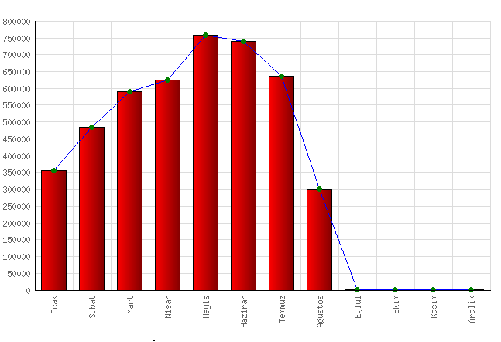
SEVESO VERİ TABANI
(Kapsama Giren Kuruluşların Belirlenmesi)
Tehlikeli Madde Cinsi
Tehlikeli Madde Miktarı
Seveso Kategorisi Belirleme
Yıl içindeki
en yüksek miktar
Tehlikeli Maddeleri Bulunduran Tüm Kuruluşlar; Çevre ve Orman Bakanlığına elektronik yolla bildirimini yapar. Bildirim sonucuna göre; kurulun seveso kategorisi belirlenir

Slide 18
Büyük Endüstriyel Kazaların Kontrolü Hakkında Yönetmelik
18 Şubat 2011
Bildirimler (Madde 7)
Büyük kaza önleme politikası (Madde 8)
Güvenlik Raporu (Madde 9)
Dahili Acil Durum Planı (Madde 11)
Kamunun Bilgilendirilmesi (Madde 15)
Denetimler (Madde 20)
Harici Acil Durum Planı (Madde 12)
18 Ağustos 2012’e kadar
18 Ağustos 2012’den sonra
18 Şubat 2013
Notes:
yönetmekiğimizin 24 maddeden oluşmaktadır. Bunlardan özellikle bakanlığımıza çalışma ve sosyal güvenlik bakanlığına yerel yönetimlere ve sanayiciye getirdiği yükümlülükler açısından temel madde diyebileceğimiz bazı maddeleri yansıda görüyoruz. Bunlardan ilki bildirim. Tesisinde tehlikeli madde bulunduran tüm tesisler yönetmilğin yayımlanmasını takip eden ilk 6 ay içinde , bakanlığın kurmuş olduğu e- bildirim sistemini kıullanak bildirimde bulunması gerekmektedir. Bu yansıda bahhsettiğim süreler mevcut tesisler için geçerlidir. . Bildirim sonucu alt seviyeli tesis olarak sınıflandırılmış tesisler 2 yıl içinde büyük kaza önleme politikası belgesini hazırlamaları bgerekmektedir. Üst seviyeli tesisler ise yine aynı süre içinde güvenlik rapporu ve dah,l, acil durum planlarını hazırlayacaklardır. Üst seviyeli tesisler yerel yönetimlerce belirlenecek olan etki alanı içinde kalan halkı bilgilendireceklerdir. Ayrıca denetimlerd e18 agıstos 2012 yılından itibaren çob ve çsgb ile koordineli bir biçimde yapılmaya başlanacaktır. Harici acil durum planlarının hazırlanması iççin ise belediye ve il özel idarelerine

Slide 19
Yapılan Bildirimler
23/02/2011 Tarihi itibari ile güncellenmiştir.

Slide 20
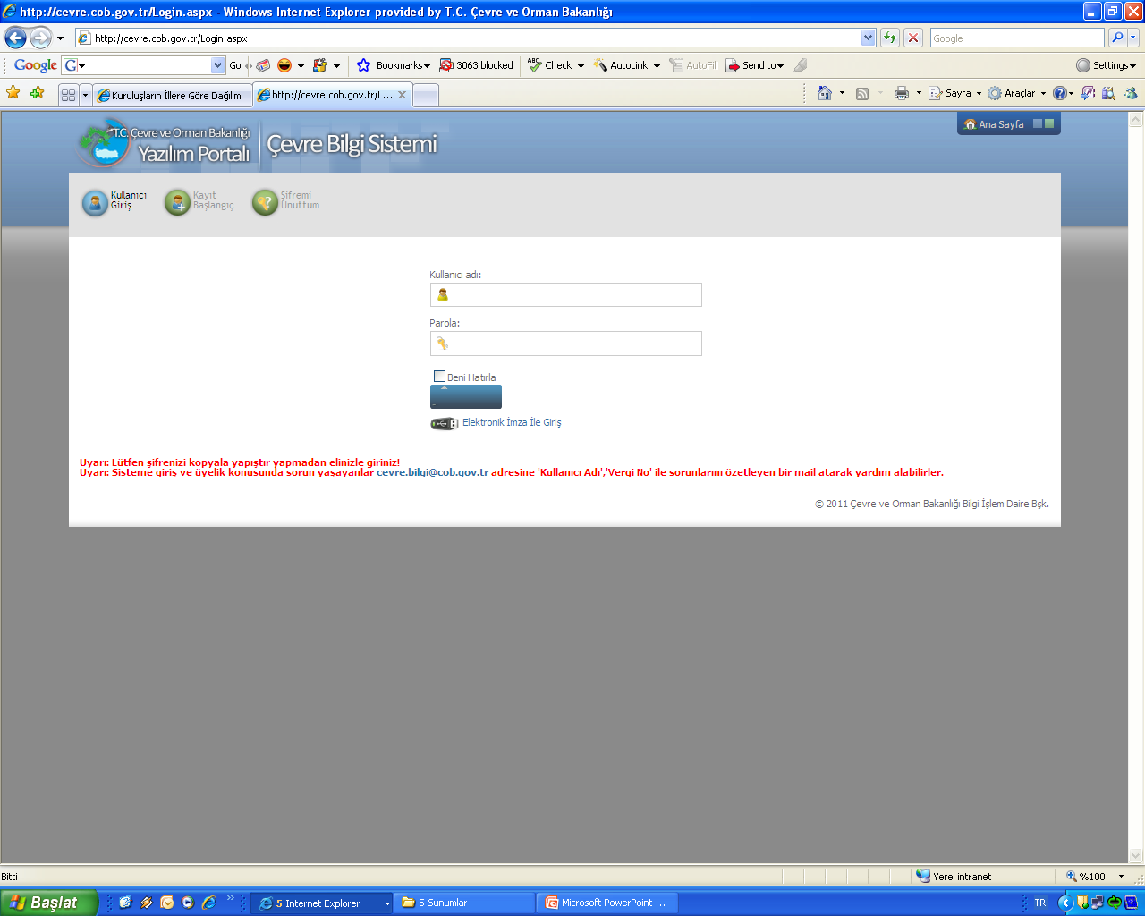
Kimyasallar Bilgi Sistemi
(Kimyasalların Envanteri)
Yılda 1 ton ve üzeri kimyasal madde üreten/ithal edenler:
Envantere Veri Girişi yapar.
Kullanıcı adı ve parola almak için
Kayıt Başlangıç
http://cevre.cob.gov.tr

Slide 21
Envantere Girilmesi Gereken Bilgiler
Maddenin adı, EC numarası ve CAS numarası,
Üretilen veya ithal edilen maddenin miktarı,
Tehlike sembolü, risk ibareleri ve güvenlik ibareleri de dahil olmak üzere, sınıflandırılması,
Öngörülen kullanım alanları,
Fiziko-kimyasal özellikleri,
Çevresel ortamlar arasındaki hareketi ve davranışı,
Ekotoksisitesi,
Akut ve kronik toksisitesi hakkında veriler,
Kanserojenik, mutajenik ve/veya üreme için toksisitesi(CMR)
Risk değerlendirmesinde kullanılacak diğer veriler
1 t – 1000 t
Ek-3
≥ 1000 t
Ek-2

Slide 22
2011-Ocak ayı itibariyle kimyasal madde üreten/ithal eden firmaların bölgelere göre dağılımı

Slide 23


Sınıflandırma, Etiketleme ve Ambalajlama
26 Aralık 2009 da Tehlikeli Madde ve Müstahzarların Sınıflandırılması, Ambalajlanması ve Etiketlenmesi Hakkında Yönetmelik yürürlüğe girdi.
- Ambalaj ve etiketlemeye ilişkin kurallara uygun olmayan kimyasallar piyasaya arz edilemeyecektir.
Difenilamin
100 kg
T
EC No: 204-539-4
- Solunduğunda, cilt ile temasında ve yutulduğunda toksiktir
Toksik
- Kilit altında ve çocukların ulaşamayacağı bir yerde muhafaza edin.
Çalışırken uygun koruyucu giysi, koruyucu eldiven kullanın
Kaza halinde veya kendinizi iyi hissetmiyorsanız hemen bir doktora başvurun (mümkünse bu etiketi gösterin)
N
Çevre için tehlikeli
ABC Kimya Sanayi A.Ş., Söğütözü cad...Tel:0312...

Slide 24
Üreticilerin ve İthalatçıların
Yükümlülükleri
Maddelerin ve müstahzarların sınıflandırılması için gerekebilecek testleri yapmak veya yaptırmak,
Tehlikeli maddeler ve müstahzarların sınıflandırılması, etiketlenmesi ve ambalajlanmasını sağlamak,
İlgili kuruluşun talebi halinde istenen bilgileri vermek,
Geçici etiketleme hükümlerini uygulamak.

Slide 25


Özel yükümlülük
sağlık üzerine etkileri ve fiziko-kimyasal özellikleri nedeniyle tehlikeli olarak belirlenen müstahzarları piyasaya arz eden
Bileşim ve tehlike özellikleri ile bilgi

Slide 26
AB’YE UYUM ÇERÇEVESİNDE HEDEFLER
  2011 ortalarında başlaması öngörülen “Seveso-II Direktifi İçin Uygulama Kapasitesi” isimli projenin 2013 yılı ortalarında tamamlanmasıyla birlikte; Yönetmeliğin uygulamasına ilişkin olarak, ÇOB ve ÇSGB Merkez teşkilatında yönetmeliğin uygulanmasından sorumlu olan personele, Belediye, İl özel idareleri, sanayi odaları, ilgili sivil toplum kuruluşlarına verilecek olan eğitimlerle; ilgili personelin yönetmeliğin uygulanması konusunda bilgilendirilmesi ve deneyim kazandırılması sağlanacaktır.
  Büyük Endüstriyel Kazaların Kontrolü Hakkında Yönetmeliğin tüm hükümlerinin tam olarak uygulanması hedeflenmektedir.

Slide 27
  Avrupa Birliği tarafından Büyük Endüstriyel Kazalar konusunda geliştirilen ve uygulanan yazılım programları Büyük Kaza Raporlama Sistemi (eMARS), Seveso Kuruluşları Bilgisine Erişim Sistemi (SPIRS), Risk değerlendirme araçları (ASTRA, ARIPAR, vb.) ve uygulamaya yönelik güncellenen rehberlerin ülkemizde de uyumlaştırılması ve kullanılması için yeni projeler yapılması planlanmaktadır.

Slide 28
AB’nin yeni kimyasallar mevzuatı REACH’e uyum için çalışmalar devam etmektedir.
2009 Yılında, Sanayicileri bilgilendirmeye yönelik seminerler düzenlenmiştir.
2010 Yılında, gerçekleştirilen AB Projesi ile 7 Bölgede oluşturulan Sanayi Temas Noktaları 2011 Nisan ayında faaliyete geçecektir.
2012 Yılında, REACH Tüzüğü’nü uyumlaştıran ulusal mevzuat hazırlanacak ve Türkiye’ye maliyetini belirlemek amacıyla etki analizi yapılacaktır.

Slide 29
1272/2008/AT Sayılı Maddelerin ve Müstahzarların
Sınıflandırılması, Etiketlenmesi ve Ambalajlanması (CLP) Tüzüğü
  - Tehlikeli madde ve karışımların çevre ve insan sağlığı üzerinde olası zararlarını önlemek ve güvenli kullanımı sağlamak amacıyla, Birleşmiş Milletlerin geliştirdiği “Kimyasalların Sınıflandırılması ve Etiketlenmesinin Küresel Uyumlaştırılması Sistemi”ne (GHS) uyum amacıyla Avrupa Komisyonu tarafından 31.12.2008 tarihinde yayımlanmış ve 20.01.2009 tarihinde yürürlüğe girmiştir.

Slide 30
1272/2008/AT Sayılı Maddelerin ve Müstahzarların
Sınıflandırılması, Etiketlenmesi ve Ambalajlanması (CLP) Tüzüğü
  Ülkemizdeki uyumlaştırma SEI 2007 – CLP Projesi kapsamında devam etmekte olup, proje kapsamında:
CLP tüzüğüne ilişkin taslak mevzuat ve Tüzüğün uygulanmasına yönelik rehber dokümanlar hazırlanacaktır.
Strateji ve uygulama planı hazırlanacaktır.
CLP Ulusal Yardım Masası kurulacaktır.
İlgili kurumlara ve sanayicilere eğitim verilecektir.

Slide 31
AB’YE UYUM ÇERÇEVESİNDE GELECEKTE SANAYİCİNİN ALACAĞI SORUMLULUKLAR
  Büyük Endüstriyel Kazaların Kontrolü Hakkında Yönetmelik gereğince;
Üst Seviyeli Kuruluşlar
Güvenlik Yönetim Sistemleri’ni kurmak
Güvenlik Raporu hazırlamak
Kuruluş içinde alınacak önlemlere dair dahili acil durum planı hazırlamak
Alt Seviyeli Kuruluşlar
Büyük Kaza Önleme Politikası oluşturmak

Slide 32
REACH Tüzüğü gereğince üretilen/ithal edilen madde ve eşyaların
Kayıtları yaptırılacaktır :
Madde (≥1 ton/yıl ise)
Müstahzarı oluşturan maddeler (≥1 ton/yıl ise)
Eşya içerisindeki madde
Normal veya öngörülebilen şartlarda eşyadan salınıyorsa
- Eşyadaki toplam miktarı yılda 1 tondan fazlaysa
- Polimer içindeki maddeler (monomerler ve diğer kimyasal maddeler)
Polimerin içerisindeki monomer maddeler veya diğer kimyasal olarak
bağlanmış maddelerin ağırlıkça oranları %2 veya daha fazla ise
- Bu monomer maddelerin ve diğer kimyasal olarak bağlanmış
maddelerin toplam miktarı 1 ton/yıl veya daha fazla ise
Monomerler

Slide 33
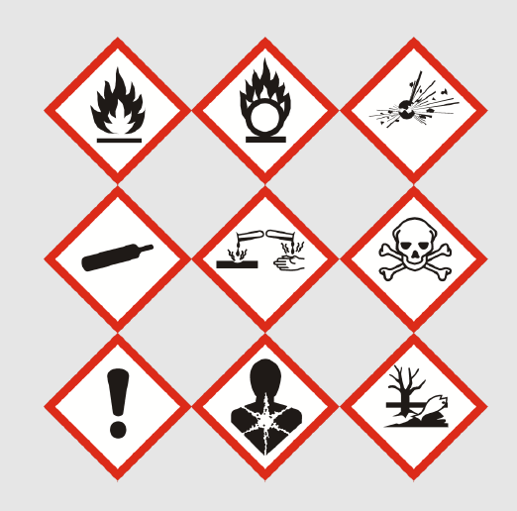
CLP Tüzüğü gereğince, piyasaya arz edilen tehlikeli kimyasalların
Sınıflandırılması, ambalajlanması ve etiketlenmesi gerekmektedir.

Slide 34
AB’nin 850/2004 sayılı Kalıcı Organik Kirleticiler Tüzüğü ülkemizin 2010 yılında taraf olduğu Kalıcı Organik Kirleticilere ilişkin Stockholm Sözleşmesi’nin birlik içinde uygulama tüzüğüdür.
Tüzük gereğince kalıcı organik kirletici emisyonu yayan sanayi kuruluşlarının bu emisyonlarını BAT ve BEP kriterleri uygulayarak azaltmaları gerekmektedir. Bakanlığımız sanayi kuruluşlarımızı bu konuda kapasite oluşturmak ve bilgilendirmek amacıyla bölgesel bir GEF projesine dahil olmuştur. Söz konusu proje ile öncelikle demir çelik sektöründe BAT/BEP uygulanması ele alınacaktır.

Slide 35
TEŞEKKÜR EDERİM

